Slide 1
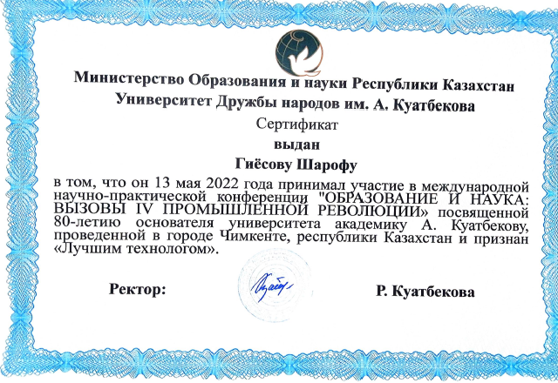
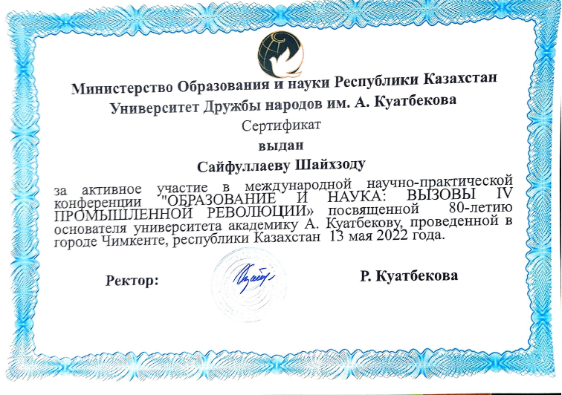
Факультетнинг иқтидорли талабалари Халқаро миқёсида эришган ютуқлари
67

Slide 2
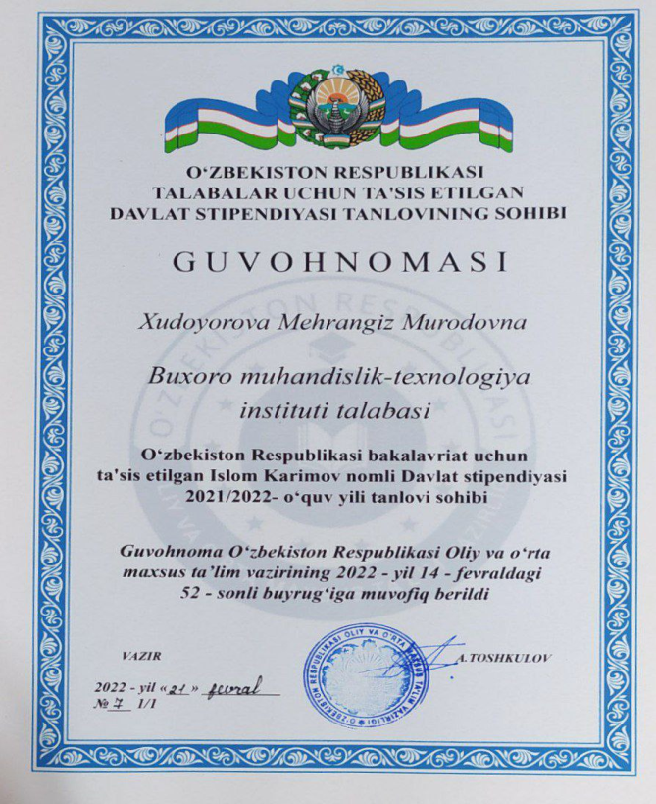
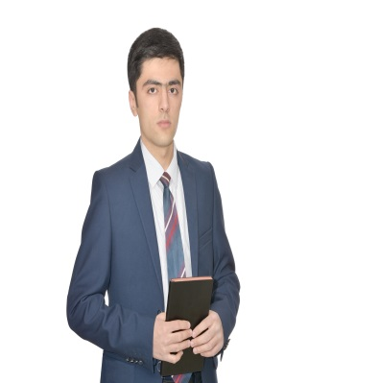
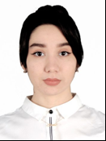
Факультетнинг 708-18 ИЧТ гурух талабалари Юсупов Юсуф Хамза ўғли ҳамда Худоёрова Меҳрангиз Муродовна Ислом Каримов номидаги давлат стипендияси соҳиби бўлди
65

Slide 3
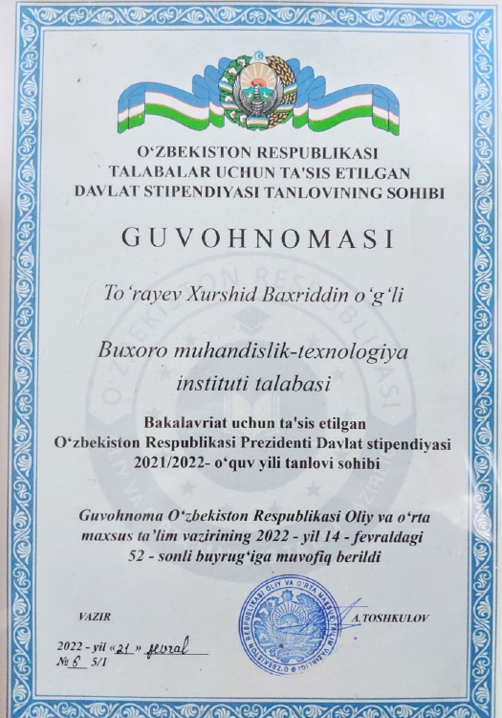
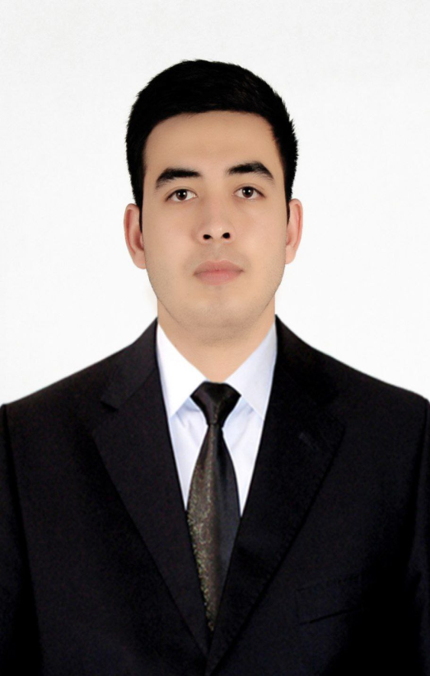
Факультетнинг 708-18 ИЧТ гурух талабаси Тўраев Хуршид Бахриддин ўғли Ўзбекистон Республикаси Президенти номидаги давлат стипендияси соҳиби бўлди
66

Slide 4
68

Slide 5
69

